Slide 1
SPLN : TP2
NumPy
Francisco Rosa (A80749) Joana Dantas (A84193)

Slide 2
Introdução ao NumPy
Biblioteca do Python usada para trabalhar com arrays. Contém também funções para trabalhar nos domínios da álgebra linear, transformações de Fourier e matrizes.
Criada em 2005 por Travis Oliphant, sendo Open-Source.

Slide 3
Porquê usar NumPy?
Em Python, as listas server o propósito dos tradicionais arrays, contudo são mais lentas de processar.
O NumPy fornece um objeto do tipo array que é muito mais rápido de processar que as listas.
Python é das linguagens mais utilizadas em Data Science, onde a rapidez de execução e o uso de recursos são bastante relevantes.
Os arrays são dos objetos mais utilizados em Data Science.

Slide 4
NumPy vs Listas
Os elementos de uma lista não têm de estar necessariamente contíguos em memória, ao passo que os elementos de um array NumPy estão.
Listas ocupam mais memória comparativamente a arrays NumPy.
Arrays NumPy apenas podem ter elementos de um tipo, ao passo que as listas podem ter elementos de tipos diferentes.

Slide 5
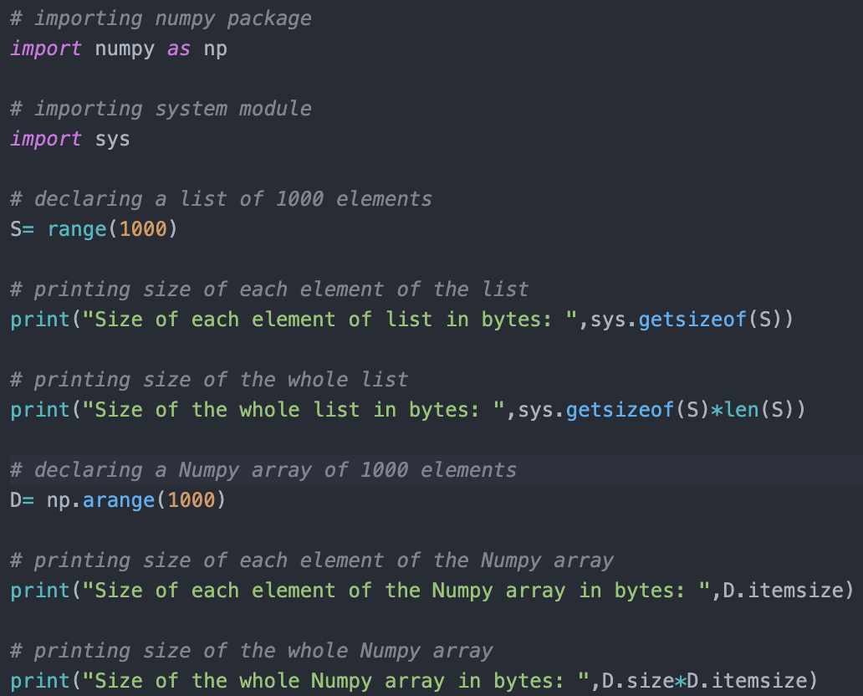
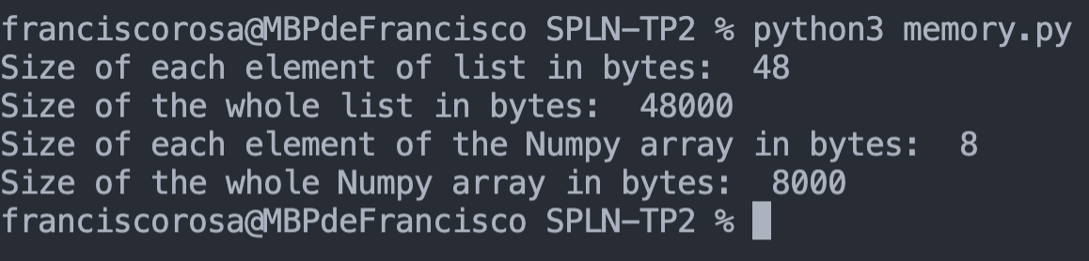
Exemplo 1: Consumo de memória

Slide 6
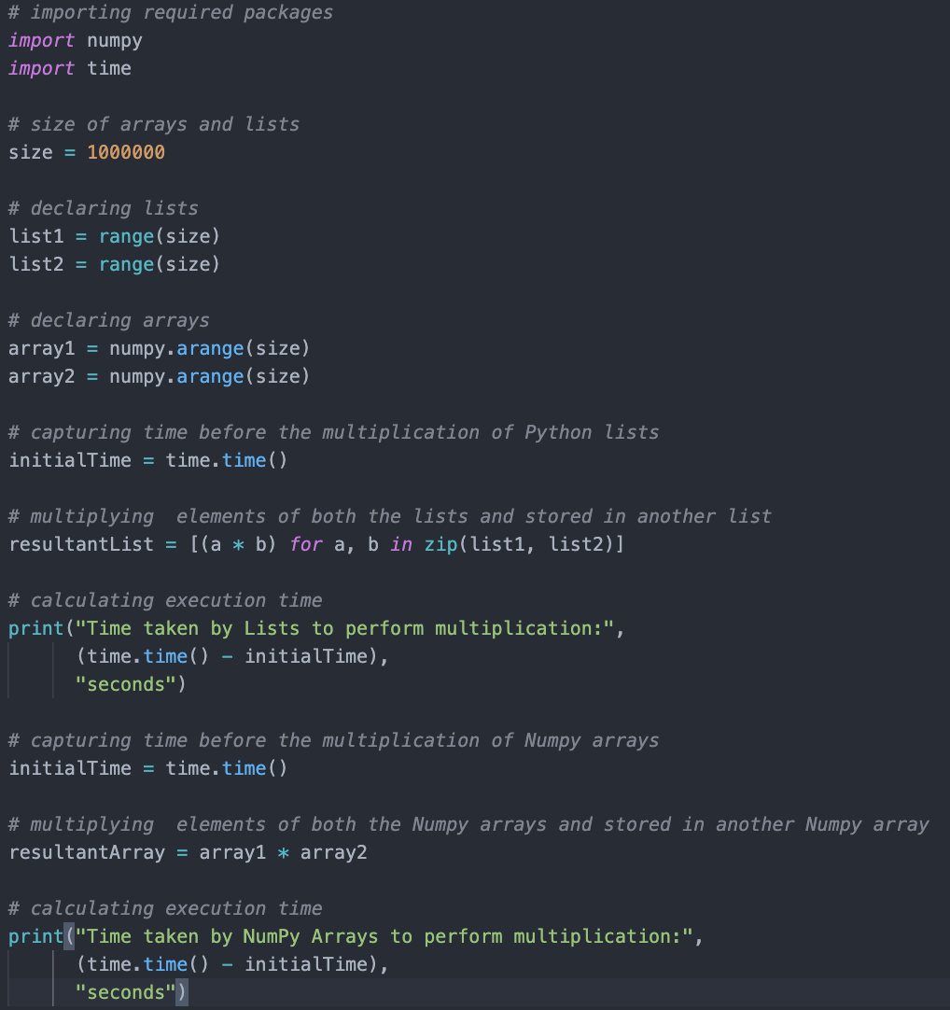
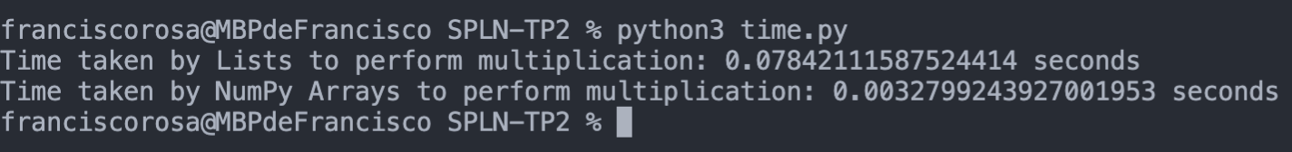
Exemplo 2: Rapidez de execução

